Slide 1

移动互联网应用开发技术
河南大学软件学院

Slide 2
数据存储方式
特点：openFileInput()和openFileOutput()读取设备上的文件。
文件存储
SharedPreferences
特点：以XML格式将数据存储到设备。
数据存储方式
SQLite数据库
特点：运算速度快，占用资源少，还支持基本SQL语法。
特点：应用程序之间的数据交换，可以将自己的数据共享给其他应用程序使用。
ContentProvider
网络存储
特点：通过网络提供的存储空间来存储/获取数据信息。

Slide 3
数据存储-保存数据到文件
Android设备的两个文件存储区域
内部存储区
外部存储区

Slide 4
internal存储区
app的内部存储区的目录在Android文件系统的指定目录下，由你的app的包名命名，通常为data/data/package_name/。这些目录既包括用于存储持久性文件的专属位置，也包括用于存储缓存数据的其他位置。系统会阻止其他应用访问这些位置，并且在 Android 10（API 级别 29）及更高版本中，系统会对这些位置进行加密。这些特征使得这些位置非常适合存储只有应用本身才能访问的敏感数据。
对于每个应用，系统都会在内部存储空间中提供目录，一个目录专为应用的持久性文件而设计，而另一个目录包含应用的缓存文件。

Slide 5
获取或者打开目录
getFilesDir() 返回一个代表internal目录的File对象
getCacheDir() 返回一个用于存放临时缓存文件的internal目录。确保这些文件一旦不再需要就马上删除掉，并给出一个合理大小的使用限制，比如1MB。如果系统的运行存储低了，cache文件会被自行删除。
fileList() 获取私有目录中所有文件或文件夹列表，返回一个字符串数组。

Slide 6
操作文件-获取文件对象
为了在这种目录中使用或者创建一个文件，你可以使用File()构造方法，将上述方法作为参数传递过去。如：
File file = new File(context.getFilesDir(), filename);
有了File对象，可以对文件本身进行操作。

Slide 7
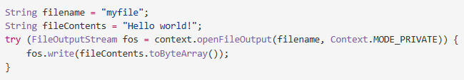
操作文件-获取文件输出流
调用openFileOutput()方法来获取FileOutputStream，使用FileOutputStream对象的write()方法写入文件，使用close()方法关闭流。如：

Slide 8
内部存储
FileOutputStream fos = openFileOutput(String name, int mode);
FileInputStream fis = openFileInput(String name);
文件名
文件的操作模式
打开应用程序中对应的输出流，将数据存储到指定的文件中
打开应用程序对应的输入流，读取指定文件中的数据
mode取值：
MODE_PRIVATE：该文件只能被当前程序读写
MODE_APPEND：该文件的内容可以追加；
内部存储
fos.write(content.getBytes());
将数据写入文件中

Slide 9
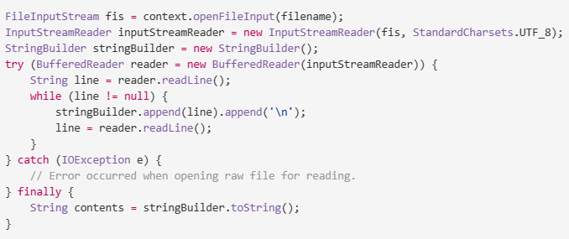
操作文件-获取文件输入流
调用openFileInput()方法来获取FileInputStream，如下：

Slide 10
总结-从内部存储中读取文件
通过调用openFileInput()方法，并传递需读取文件的文件名，该方法会返回一个FileInputStream对象；
再调用该FileInputStream 对象的的read()方法，读取数据；
最后通过close()方法关闭流。
提示：如果在编译时想要保存应用中的静态文件，请在项目的 res/raw/ 目录中保存该文件。 可以使用 openRawResource() 打开该资源并传递 R.raw.<filename> 资源 ID。 此方法将返回一个 InputStream，可以使用该流读取文件（这种文件不能进行写入）。

Slide 11
操作缓存文件-创建缓存文件
如果需要缓存一些文件，而不是永久存储这些数据，应该使用 getCacheDir() 来打开一个 File对象，内部临时缓存目录，然后使用createTempFile()来创建文件。例如：
//createTempFile(String prefix, String suffix, File directory)
//在指定目录中创建空文件, 用给定的前缀名prefix和后缀名suffix
file = File.createTempFile(fileName, null, context.getCacheDir());
当设备的内部存储空间不足时，Android 可能会删除这些缓存文件以回收空间。 但您不应该依赖系统来为您清理这些文件， 而应该始终自行维护缓存文件，使其占用的空间保持在合理的限制范围内（例如 1 MB）。 当用户卸载您的应用时，这些文件也会被移除。

Slide 12
操作缓存文件-删除缓存文件
cacheFile为需要被删除的缓存文件。
cacheFile.delete();
也可以用下面的方式删除缓存文件，cacheFileName为文件名，类型为字符串。
context.deleteFile(cacheFileName);

Slide 13
外部存储区
如果内部存储空间不足以存储应用专属文件，需要考虑改为使用外部存储空间。系统会在外部存储空间中提供目录，应用可以在该存储空间中整理仅在应用内对用户有价值的文件。该外部专有目录中，一个子目录为应用的持久性文件而设计，而另一个子目录包含应用的缓存文件。
在 Android 4.4（API 级别 19）或更高版本中，应用无需请求任何与存储空间相关的权限即可访问外部存储空间中的应用专属目录。卸载应用后，系统会移除这些目录中存储的文件。以 Android 10（API 级别 29）及更高版本为目标平台的应用在默认情况下被授予了对外部存储空间的分区访问权限（即分区存储）。启用分区存储后，应用将无法访问属于其他应用的应用专属目录。。

Slide 14
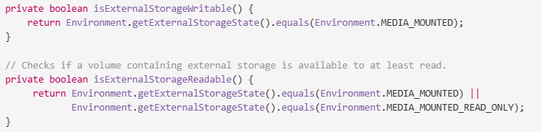
外部存储区-校验外部存储可用
因为external存储区可能不可用，比如用户将SD卡移除了。你在使用之前一定要检查是否可用。可以通过调用 Environment.getExternalStorageState() 查询该卷的状态。如果返回的状态为 MEDIA_MOUNTED，那么可以在外部存储空间中读取和写入应用专属文件。如果返回的状态为 MEDIA_MOUNTED_READ_ONLY，只能读取这些文件。例如，下面的方法用于判断是否存储区可用：

Slide 15
外部存储区-访问文件
从外部存储设备访问应用专用文件，调用 getExternalFilesDir()。以下代码段演示了如何调用 getExternalFilesDir()：
File appSpecificExternalDir = new File(context.getExternalFilesDir(null), filename);

Slide 16
从文件中读取数据
读取外部存储中的文件数据
String state = Environment.getExternalStorageState();
if (state.equals(Environment.MEDIA_MOUNTED)) {
File SDPath = Environment.getExternalStorageDirectory(); //获取SD卡路径
File file = new File(SDPath, "data.txt"); //创建文件对象
FileInputStream fis = null;
BufferedReader br = null;
fis = new FileInputStream(file); //创建文件输入流对象
//创建字符输入缓冲流的对象
br = new BufferedReader(new InputStreamReader(fis));
String data = br.readLine(); //读取数据
br.close(); //关闭字符输入缓冲流
fis.close(); //关闭输入流
}

Slide 17

外部存储区-选择物理存储位置
有时，设备具有多个可能包含外部存储空间的物理卷，因此需要选择用于应用专属存储空间的物理卷。此时，请调用 ContextCompat.getExternalFilesDirs()。如下代码段中所示，返回数组中的第一个元素被视为主外部存储卷。除非该卷已满或不可用，否则请使用该卷。

Slide 18
外部存储区-缓存文件
创建缓存文件
如需将应用专属文件添加到外部存储空间中的缓存，使用 externalCacheDir 的引用：
File externalCacheFile = new File(context.getExternalCacheDir(), filename);
移除缓存文件
如需从外部缓存目录中移除文件，调用该文件的 File 对象的 delete() 方法：
externalCacheFile.delete();

Slide 19
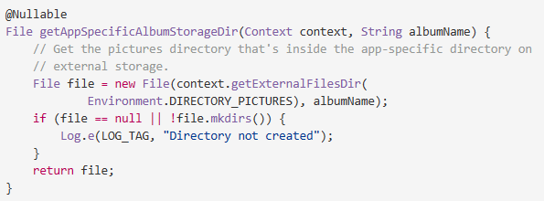
外部存储区-媒体内容
如果应用支持使用仅在应用内对用户有价值的媒体文件，最好将这些文件存储在外部存储空间中的应用专属目录中
务必使用 DIRECTORY_MUSIC、DIRECTORY_PICTURES、 DIRECTORY_RINGTONES 等 API 常量提供的目录名称。这些目录名称可确保系统正确处理文件。如果没有适合的预定义子目录名称，可以改为将 null 传递到 getExternalFilesDir()。这将返回外部存储空间中的应用专属根目录。

Slide 20
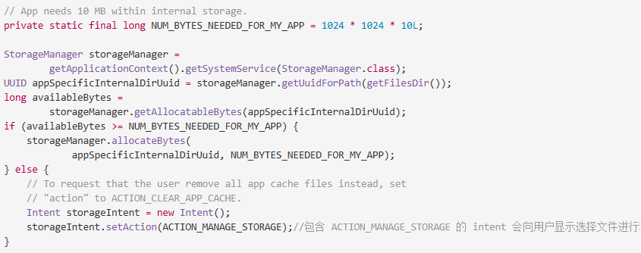
外部存储区-查询剩余空间
许多用户的设备上没有太多可用的存储空间。如果需要事先知道要存储的数据量，可以通过调用 getAllocatableBytes() 查出设备可以为应用提供多少空间。getAllocatableBytes() 的返回值可能大于设备上的当前可用空间量。这是因为系统已识别出可以从其他应用的缓存目录中移除的文件。如果有足够的空间保存应用数据，则调用 allocateBytes()。

Slide 21
共享偏好设置
获取Shared Preferences的handle
写入Shared Preferences
调用 edit() 以获取 SharedPreferences.Editor。然后使用Editor的 putBoolean() 和 putString() 等方法添加值。最后，使用Editor的 commit() 提交新值
从共享Preference文件中读取数据
调用 SharedPreferences 的 getInt()和getString()方法，给这些方法传递你需要获取值的key，如果没有对应key值，会返回一个默认值。

Slide 22

共享偏好设置-获取handle
可以通过调用下面的两个方法之一来创建或访问一个shared preference：
getSharedPreferences() 如果需要通过名字区分多个shared preference文件，该方法的第一个参数就是该文件名字。
getPreferences() 当你的activity仅仅需要一个shared preference文件的时候。因为这个方法会检索activity的默认shared preference文件，所以你不需要提供名字。
下面的代码存取通过资源字符串R.string.preference_file_key标示的shared preference文件，并使用private模式打开它，这时该文件就只能由你的app存取。

Slide 23
共享偏好设置-获取handle
当你命名你的shared preference文件的时候，应该用一个能够唯一标示它的名字，一种简单的方法是将应用 ID 作为文件名的前缀，比如："com.example.myapp.PREFERENCE_FILE_KEY"
另外，如果你的activity只需要使用一个shared preference文件，可以使用getPreferences()方法：
SharedPreferences sharedPref = getActivity().getPreferences(Context.MODE_PRIVATE);

Slide 24

共享偏好设置-写入Shared Preferences
为了写入shared preference文件，调用 edit() 以获取 SharedPreferences.Editor。然后使用Editor的 putBoolean() 和 putString() 等方法添加键值对。最后，使用Editor的 commit() 提交新值
apply() 会立即更改内存中的 SharedPreferences 对象，但会将更新异步写入磁盘。也可以使用 commit() 将数据同步写入磁盘。但是，由于 commit() 是同步的，应避免从主线程调用它，因为它可能会暂停界面的呈现。

Slide 25
将数据存入SharedPreferences中
SharedPreferences：是Android平台上一个轻量级的存储类，用于程序中一些少量数据持久化存储。
SharedPreferences sp = getSharedPreferences("data",MODE_PRIVATE);
SharedPreferences.Editor editor = sp.edit();
editor.putString("name", "传智播客"); // 存入String类型数据
editor.putInt("age", 8); // 存入int类型数据
editor.commit();
获取编辑器
获取SharedPreferences实例对象
以key/value（键值对）的形式保存数据,value值只能是float、int、long、boolean、String、Set<String>类型数据。
提交数据

Slide 26

共享偏好设置-读取数据
为从一个shared preference文件中提取值，需要调用 SharedPreferences 的 getInt()和getString()等方法，给这些方法传递你需要获取值的key，如果没有对应key值，会返回一个默认值。

Slide 27
读取和删除数据
读取SharedPreferences文件中的数据。
SharedPreferences sp = getSharedPreferences("data",MODE_PRIVATE);
String data= sp.getString("name","");
获取用户名
Key值
缺省值
删除SharedPreferences文件中的数据。
editor.remove("name");
editor.clear();
根据key删除数据
删除所有数据

Slide 28
SQLite数据库
SQLite的命令行操作
首先我们得通过adb进入android模拟器中，执行：adb shell，此时相当于进入linux的命令行界面，此时可以输入linux命令
在$命令行中，输入sqlite3 [数据库名]
数据库名是可以省略的，如果省略系统会创建一个临时数据库，在退出sqlite3的时候，会删除该临时数据库；如果不省略数据库名，该数据库若在系统中不存在，则会创建该数据库，否则，会直接打开该数据库。
这时会进入sqlite>这个命令行界面，在这里可以输入sqlite指令，通过输入.help(注意前面有个点)，可以获取命令的帮助。退出sqlite，可以输入.quit，或者ctr-d，如果一条命令执行很长时间，则使用ctrl-c来中断。
Sqlite的命令以分号结束。

Slide 29
SQLite数据库
常用命令有：
.open 数据库名称，如果该数据库在磁盘中不存在，则创建并打开，如果存在，则直接打开
.save 数据库名称，如果sqlite3的启动是通过双击windows中的sqlite3.exe的图标打开的，系统会在内存中创建一个数据库，这个数据库如果需要存放到磁盘，则需要使用本命令进行存放。注意如果磁盘上如有同名的数据库，会覆盖。
.databases，用于列出数据库
.tables，用于列出数据库中的数据表

Slide 30
在SQL数据库中存放数据
定义schema与contract
SQL中一个主要的概念是schema：一种数据库组织结构的正式声明。
Contract类是一些常量的容器，它定义了URI的名字、表名、列名等。Contract类允许你在同一个包下与其它类使用共同的常量。这使得你只需要在一个地方修改列名，然后就可以自动传递给你整个代码。

Slide 31
在SQL数据库中存放数据
使用SQL Helper创建数据库
在SQLiteOpenHelper类中，有一些很有用的API。当你使用这个类来获取你的数据库的引用的时候，系统会对那些有可能比较耗时的操作（例如创建与更新等）在需要的时候才去执行，而不是在app刚启动的时候就去做那些操作。你所需要做的仅仅只是调用getWriteableDatabase()或者getReadableDatebase()方法。
因为它们比较耗时，确保你在后台线程（诸如AsyncTask或者IntentService）中调用getWriteableDatabase()或者getReadableDatebase()方法。
为了使用SQLiteOpenHelper，你需要创建一个子类并重写onCreate()、onUpgrade()以及onOpen()等这些回调方法。你也许还要实现onDowngrade()。

Slide 32
在SQL数据库中存放数据
对数据库中的数据进行操作
操作数据库中的数据，需要使用SQLiteDatabase类，我们首先使用helper获取一个该类的对象：
SQLiteDatabase db = helper. getWritableDatabase();
然后通过db对象对数据进行增删改查。
该类中包含一系列的针对数据库内容操作的方法。常用方法有：
public void execSQL (String sql, Object[] bindArgs)

Slide 33
创建数据库
创建数据库
public class MyHelper extends SQLiteOpenHelper {
public MyHelper(Context context) {
super(context, "itcast.db", null, 2);
}
public void onCreate(SQLiteDatabase db) {
db.execSQL("CREATE TABLE information(_id INTEGER PRIMARY
KEY AUTOINCREMENT, name VARCHAR(20), price INTEGER)");
}
public void onUpgrade(SQLiteDatabase db, int oldVersion, int newVersion) {
}
}
第一次创建时调用，用于初始化表结构
游标工厂
上下文
数据库名称
数据库版本
当数据库的版本号增加时调用

Slide 34
在SQL数据库中存放数据
把信息放入数据库
通过给insert()方法传递一个ContentValues对象可用来对数据库插入数据，该方法如下：
public long insert (String table, String nullColumnHack, ContentValues values)
在数据表中插入一行，它的参数含义如下：
table 要插入的表
nullColumnHack 可以是null，SQL中不允许插入完全空的行，所以当第三个参数为空或者它里面没有内容，insert会失败，为防止这种情况，在这里指定一个列名，一旦发现将要插入的行为空行时，会将这个参数指定的列设置为null了，再向数据库中插入。
values 这里是ContentValues对象，底层为map键值对，是每行的列值，key为列名，value为列值。
返回值为新插入行的行ID

Slide 35
添加数据
添加数据
public void insert(String name,String price) {
MyHelper helper = new MyHelper(MainActivity.this);
SQLiteDatabase db = helper.getWritableDatabase();
ContentValues values = new ContentValues();
values.put("name", name);
values.put("price", price);
long id = db.insert("information",null,values);
db.close();
}
获取可读写SQLiteDatabse对象
创建ContentValues对象并将数据添加到ContentValues对象中
关闭数据库
调用insert()方法将数据添加到数据库中

Slide 36
在SQL数据库中存放数据
使用query()方法从数据库中读取数据，传递给它你的查询条件和所需要的列。查询的结果为一个Cursor对象，游标在第一条之前。该方法被重载了几次，其中的一个为：
public Cursor query (String table, String[] columns, String selection, String[] selectionArgs, String groupBy, String having, String orderBy)
参数如下：
table 被查询的表名
columns 查询返回的列，如果该参数为null，则返回所有的列
selection 相当于SQL中的where子句，为null的话，返回该表的所有行
selectionArgs 在上面参数中可能有？，这里这个参数既是实际参数，来取代相应顺序的？
groupBy 相当于是SQL中的GROUP BY子句，如果是null，则不会分组
having 相当于SQL中的having子句，如果是null表示所有的分组.
orderBy 行的排序结果，相当于SQL中的ORDER BY子句，如果是null则表示默认顺序，此时可能是无序的
返回值为Cursor对象，其中为查询结果集

Slide 37
在SQL数据库中存放数据
关于Cursor类
Cursor是一个接口，用于作为存放查询的结果集，它提供了随机读写结果集的方法
rawQuery
rawQuery方法中的查询类似于execSQL中的使用SQL的select语句，只是execSQL不会返回值，而rawQuery方法会返回一个Cursor对象

Slide 38
查询数据
查询数据
public void find(int id){
MyHelper helper = new MyHelper(MainActivity.this);
SQLiteDatabase db = helper.getReadableDatabase();
Cursor cursor = db.query("information", null, "_id=?", new String[]{id+""},null, null, null);
if (cursor.getCount() != 0){
while (cursor.moveToNext()){
String _id = cursor.getString(cursor.getColumnIndex("_id"));
String name = cursor.getString(cursor.getColumnIndex("name"));
String price = cursor.getString(cursor.getColumnIndex("price"));
}
}
cursor.close();
db.close();
}
数据总条数
移动游标指向下一行数据
调用query ()方法查询数据库中的数据，返回一个行数集合Cursor
获取数据

Slide 39
删除数据
从数据库中删除信息
为删除表中的行，你需要提供selection条件，该条件标示出这些行。数据库的API提供了一个防止SQL注入的机制来创建查询条件。这个机制将查询分为了select子句和select参数。子句定义了要查询的列，参数就是在子句中要测试的条件。因为结果不能用常规的SQL来处理，所以就避免了SQL注入。
该方法如下：
public int delete (String table, String whereClause, String[] whereArgs)
参数：
table 表名
whereClause 相当于where子句，如为null，则删除所有行
whereArgs 对应where中的？的实际参数
返回：
受影响的行数，没有行被删除则返回0.

Slide 40
删除数据
删除数据
public int delete(long id){
SQLiteDatabase db = helper.getWritableDatabase();
int number = db.delete("information", "_id=?", new String[]{id+""});
db.close();
return number;
}
调用delete ()方法删除数据库中指定数据

Slide 41
更新一个数据库
当你需要修改你的数据库值的子集的时候，使用update()方法。如下：
public int update (String table, ContentValues values, String whereClause, String[] whereArgs)
参数：
table 被更新的表
values 被更新列的新值的列名与列值的map，可以使用null，会被转换为NULL
whereClause 相当于where子句，null则更新所有行.
whereArgs 对应where子句中的？的实际参数.
返回值为受影响的行数

Slide 42
更新一个数据库
修改数据
public int update(String name, String price) {
SQLiteDatabase db = helper.getWritableDatabase();
ContentValues values = new ContentValues();
values.put("price", price);
int number = db.update("information", values, " name =?", new String[]{name});
db.close();
return number;
}
创建ContentValues对象将修改的数据添加到ContentValues对象中
调用update ()方法修改数据

Slide 43
使用sql语句进行数据库操作
使用sql语句进行数据库操作。
//增加一条数据
db.execSQL("insert into information (name, price) values (?,?)", new Object[]{name, price });
//删除一条数据
db.execSQL("delete from information where _id = 1");
//修改一条数据
db.execSQL("update information set name=? where price =?", new Object[]{name, price });
//执行查询的SQL语句
Cursor cursor = db.rawQuery("select * from information where name=?",
new String[]{name});

Slide 44
数据库的事务
所谓事务就是针对数据库的一组操作，它可以由一条或者多条SQL语句组成。事务具有原子性，就是说，事务中的语句要么都执行，要么都不执行，若其中有语句没有成功执行，则已经成功执行的语句会发生回滚。
SQLite是遵守ACID的关系型数据库管理系统，ACID是指数据库事务正确执行的四个基本要素：原子性（Atomicity）、一致性（Consistency）、隔离性（Isolation）、持久性（Durability）
下面是标准的事务处理模式:
db.beginTransaction();
try {
...
db.setTransactionSuccessful();
} finally {
db.endTransaction();
}
事务是可以嵌套的，也就是说在try中可以有子事务，只有外层的事务完成，则全部事务才算完成。try中的最后一条语句应是setTransactionSuccessful，设置事务成功执行。在finally子句中关闭事务：endTransaction。

Slide 45
SQLite中的事务
PersonSQLiteOpenHelper helper = new PersonSQLiteOpenHelper (getApplication());
SQLiteDatabase db = helper.getWritableDatabase();
db.beginTransaction();
try {
db.execSQL("update person set account = account-1000 where name =?",
new Object[] { "张三" });
db.execSQL("update information set account = account +1000 where name =?",
new Object[] { "王五" });
db.setTransactionSuccessful();
}catch (Exception e) {
Log.i("事务处理失败", e.toString());
} finally {
db.endTransaction();
db.close(); //关闭数据库
}
开启数据库事务
设置事务标志为成功，当事务结束时，提交事务
关闭数据库事务

Slide 46
感谢观看！

